Slide 1


採購稽核缺失與通案改正作為
臺北市政府工務局採購管理科
朱俊星 技正
電話：27256751

Slide 2
4.評選作業
5.履約驗收
簡報大綱
3.投標資格
1.採購策略
2.異質採購

Slide 3
採購策略
採購策略修正
限制性招標之妥適性
分批採購 VS 分別辦理

Slide 4
採購策略修正
「○租用數位化開單收費系統」係依採購法§22-1-9，以委託專業服務採準用最有利標公開評選方式辦理；預算金額4,320萬元，決標金額4,104萬元，租期3年。嗣後追加採購熱感應紙通知單及追加租用開單設備，以「因熱感應紙繳費通知單設計格式涉及智慧財產權，為顧及系統硬體與感熱紙卷之相容性需求…」為由，均依採購法§22-1-4以限制性招標洽原供應廠商採購。
94-97年度
項目 | 日期 | 標案名稱 | 數量 | 單價 | 決標金額 | 招決標 方式
開單設備 | 94/4/12 | 開單設備(租48月) | 300 | 2,850 | 41,040,000 | 最有利標
 | 94/12/6 | 開單設備(租36月) | 120 | 2,800 | 12,096,000 | 限制性
 | 95/4/12 | 開單設備(租30月) | 62 | 2,880 | 5,356,800 | 限制性
 | 設備總計 |  | 482 | 2,842 | 58,492,800
熱感紙 | 94/6/23 | 熱感紙通知單 | 18,000,000 | 0.972 | 17,500,000 | 限制性
 | 95/3/10 | 熱感紙通知單 | 22,000,000 | 0.973 | 21,406,000 | 限制性
 | 95/10/5 | 熱感紙通知單 | 7,500,000 | 0.970 | 7,275,000 | 限制性
 | 96/1/25 | 熱感紙通知單 | 30,000,000 | 0.950 | 28,500,000 | 限制性
 | 96/8/14 | 熱感紙通知單 | 7,000,000 | 0.960 | 6,720,000 | 限制性
 | 97/4/2 | 熱感紙通知單 | 12,500,000 | 0.980 | 12,250,000 | 限制性
 | 97/11/11 | 熱感紙通知單 | 11,500,000 | 0.980 | 11,270,000 | 限制性
 | 紙張總計 |  | 108,500,000 | 0.967 | 104,921,000
 | 總計 |  |  |  | 163,413,800

Slide 5
修正後採購結果
後續追蹤：
該機關98年度依稽核小組意見改採異質採購最低標，並將設備與紙張併納入採購案內。本次決標金額與前次比較：設備為41%；紙張為49.48%；經估算3年度需求約可減省8,000萬元。
98-100年度
項目 | 數量 | 單價 | 月數(3年) | 總價(元)
開單設備系統 | 590 | 1,165 | 36 | 24,738,780
熱感紙繳費單 | 2,500,000 | 0.480 | 36 | 43,232,820
3年合計總價 |  |  |  | 67,971,600
減省經費估算
項目 | 數量 | 單價 |  | 月數(3年) | 總價(元)
開單設備 (租36月) | 590 | 2842-1165= | 1,677 | 36 | 35,619,480
熱感紙繳費單 | 2,500,000 | 0.97-0.48= | 0.49 | 36 | 44,100,000
總計 |  |  |  |  | 79,719,480

Slide 6
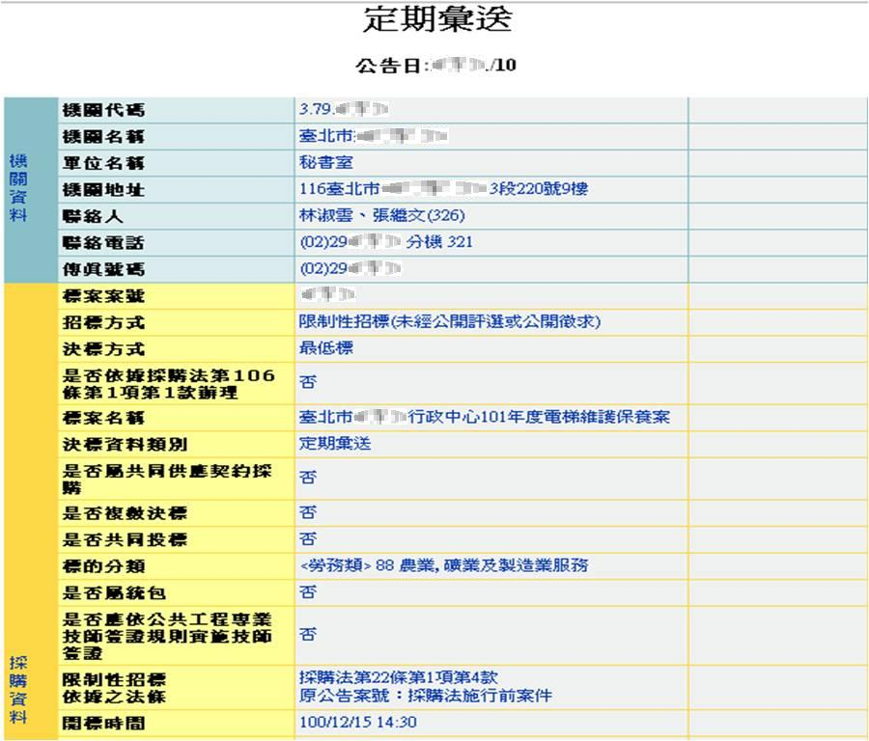
限制性招標之妥適性
○機關辦理原有電梯設施之維修工作採購案，以指定原設施廠牌之廠商進行維護，爰依採購法§22-1-4規定，採限制性招標方式辦理。

Slide 7
建議改正作為
建議1：依公平交易委員會對於電梯事業之銷售及維修保養行為案件之處理原則（101.3.5公製字第10113601131號令發布）§5，電梯製造或銷售廠商不得對零配件供應或維修保養廠商有無正當理由為差別取價或差別待遇、以故意延遲或拒絕提供維修保養之零配件，為增加廠商競爭及公開透明原則，宜上網公告。
建議2：依採購契約要項§54點規定，第一年使用期間之維修服務，以附於採購標的合併招標決標為原則，有於使用期間長期洽原供應廠商提供維修服務之必要者，得於契約訂明廠商每年提供此一服務之費用上限及廠商不得拒絕提供維修服務。
建議3：於原有建置電梯設施採購案中依採購法§22-1-7納入後續維修服務。

Slide 8
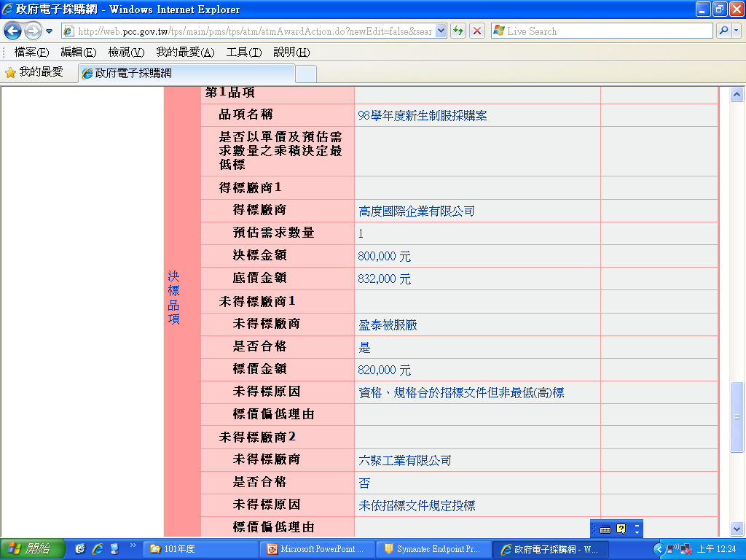
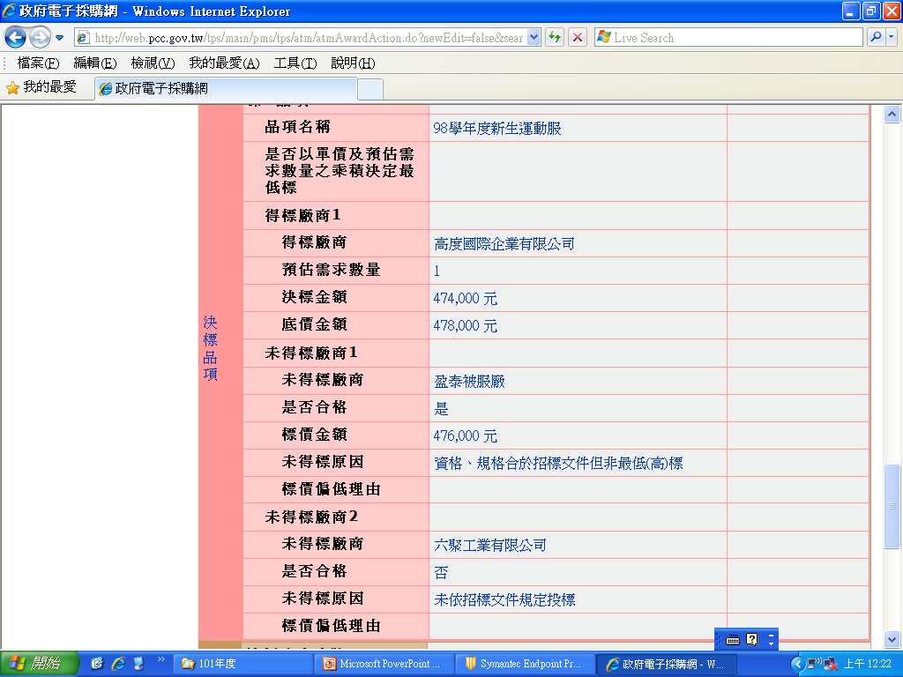
分批採購 VS 分別辦理
標案名稱：98學年度新生制服採購案
預算金額：84萬元(採購金額亦同)
招標方式：公開取得報價單或企劃書
公 告 日：98/05/21
標案名稱：98學年度新生運動服
預算金額：48萬4千元(採購金額亦同)
招標方式：公開取得報價單或企劃書
公 告 日：98/05/21
上揭係屬同一性質之採購標的，相同需求條件、相同行業廠商之專業資格，未符政府採購法施行細則§13分別之情形，致使原達公告金額之採購，拆分二個採購案後均未達公告金額。

Slide 9
建議改正作為(1/2)
採購法§14：機關不得意圖規避本法之適用，分批辦理公告金額以上之採購。其有分批辦理之必要，並經上級機關核准者，應依其總金額核計採購金額，分別按公告金額或查核金額以上之規定辦理。
中央機關未達公告金額採購招標辦法§13：機關不得意圖規避本辦法之適用，分批辦理未達公告金額但逾公告金額十分之一之採購。
採購法施行細則§13：本法§14所定意圖規避本法適用之分批，不包括依不同標的、不同施工或供應地區、不同需求條件或不同行業廠商之專業項目所分別辦理者。
機關分批辦理公告金額以上之採購，法定預算書已標示分批辦理者，得免報經上級機關核准。

Slide 10
建議改正作為(2/2)
工程會88.6.21工程企字第8808368號函：...本法施行細則§13對屬不同標的、不同施工或供應地區、不同需求條件或不同行業廠商之專業項目需分別辦理者，已訂有不受本法§14限制之規定。
建議：先行確認預算來源，如依法定預算書之分支項目之預算額度內有分批辦理必要時，請先依細則第13條規定檢討，是否屬分別辦理，否則應依採購法第14條規定先報經上級機關核准後辦理，並按總金額核計採購金額。

Slide 11
異質採購
非屬異質採購
擇定合宜評選項目

Slide 12
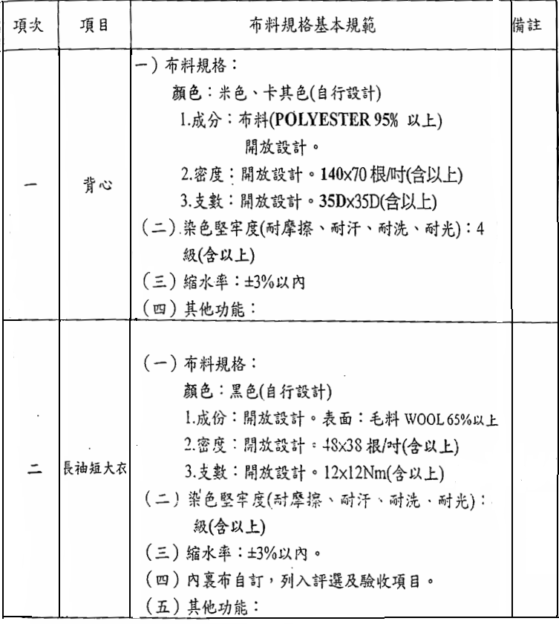
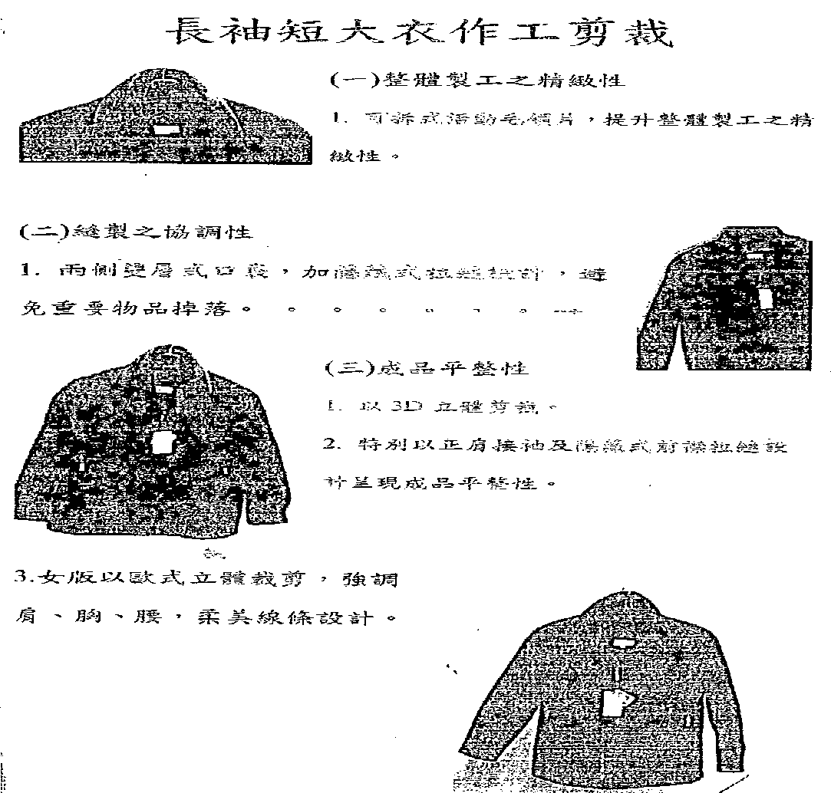
非屬異質採購
○機關辦理「MP3數位隨身聽(碟)2,792台」採購案，採最有利標決標方式辦理。
依政府採購法§22-1-10設計競賽或最有利標決標方式辦理規格明確之財物採購。

Slide 13
建議改正作為
「…依政府採購法規定，以最有利標決標方式辦理之前題乃為招標前確認其標的屬異質且不宜以最低標辦理之案件，查本案既已限定採購標的為MP3，且該產品均屬現貨供應，採購規格訂定並無困難，尚難謂具異質性之採購，來函所稱MP3種類繁多，容量、品牌、功能等差異，當屬規格訂定之範疇，貴局未能妥適規畫採購策略，以最有利標方式辦理本案，核有欠妥，仍請查明妥處。」(台北市審計處96.11.26審北五字第0960001237號函)
建議：依工程會95.6.20程企字第09500227540號函頒各機關之「政府採購決標方式認定原則」，其項次貳載明「異質採購採最低標決標：異質項目較少或差異程度較小者，宜採異質最低標決標而不宜採最有利標決標。」辦理。

Slide 14
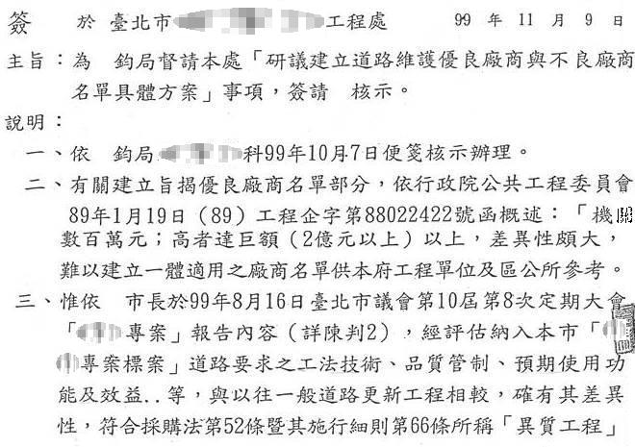
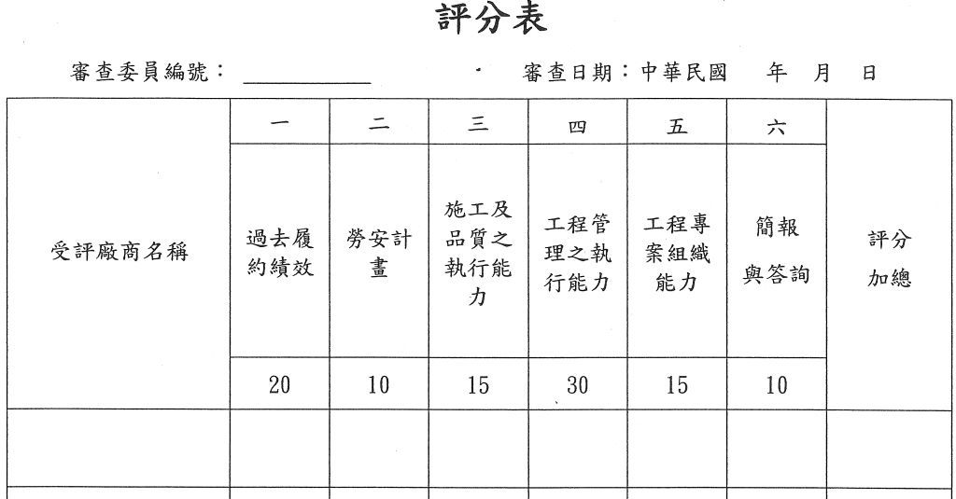
擇定合宜評選項目
辦理異質採購，依規定簽報核准，惟簽報時說明在「工法技術」、「品質管制」及「預期使用功能及效益」等方面具異質性，然查評選項目尚缺有關「預期使用功能及效益」之異質項目。

Slide 15
建議改正作為
政府採購法施行細則§66：異質之工程、財物或勞務採購，指不同廠商所供應之工程、財物或勞務，於技術、品質、功能、效益、特性或商業條款等，有差異者。
最有利標評選辦法§6：機關應依下列規定，擇定評選項目及子項：一、與採購目的有關。二、與決定最有利標之目的有關。三、與分辨廠商差異有關。四、明確、合理及可行。五、不重複擇定子項。
機關異質採購最低標作業須知§2：機關辦理異質採購，得於招標文件訂定審查標準，…。
機關異質採購最有利標作業須知§2：機關規劃辦理最有利標，應先逐案檢討確有不宜採最低標而宜採最有利標決標之具體事實及理由，…。
建議：辦理異質採購，依上開規定應將標案異質性納入評選項目。

Slide 16
投標資格
限縮投標資格
標案特性與投標資格

Slide 17
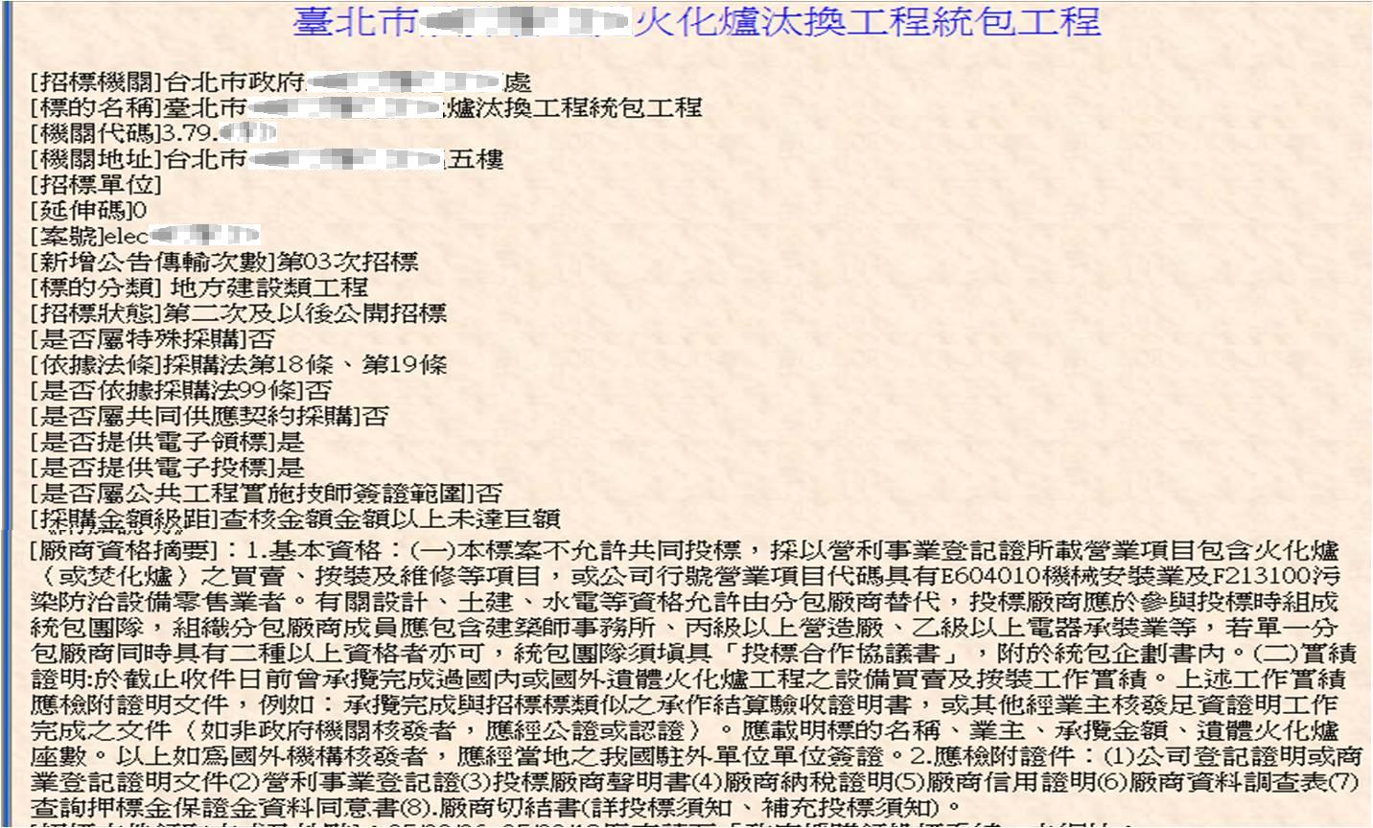
限縮投標資格
○機關辦理「○火化爐汰換工程」統包工程案，採購金額級距為查核金額以上未達巨額，於招標公告規定「曾承攬完成過國內或國外遺體火化爐工程之設備買賣及按裝工作實績。」，規定投標廠商必須有與採購標的相當之建置火化爐工程經驗方可投標。

Slide 18
建議改正作為
投標廠商資格與特殊或巨額採購認定標準§4-1-1：訂定與履約能力有關之基本資格：廠商具有製造、供應或承做能力之證明。如曾完成與招標標的類似之製造、供應或承做之文件…。
依投標廠商資格與特殊或巨額採購認定標準§5-1-1：特殊或巨額採購擇定投標廠商之特定資格：具有相當經驗或實績者。其範圍得包括於截止投標日前五年內，完成與招標標的同性質或相當之工程、財物或勞務契約，…。
本案非屬特殊或巨額採購，機關依訂定投標廠商基本資格，要求投標時須附「曾承攬完成過國內或國外遺體火化爐工程之設備買賣及按裝工作實績。」證明文件，已屬「相當經驗」之特定資格。
建議：辦理採購對投標廠商之資格、契約之履約條件，應合理訂定之，並檢討有無不當限制競爭之情形。

Slide 19
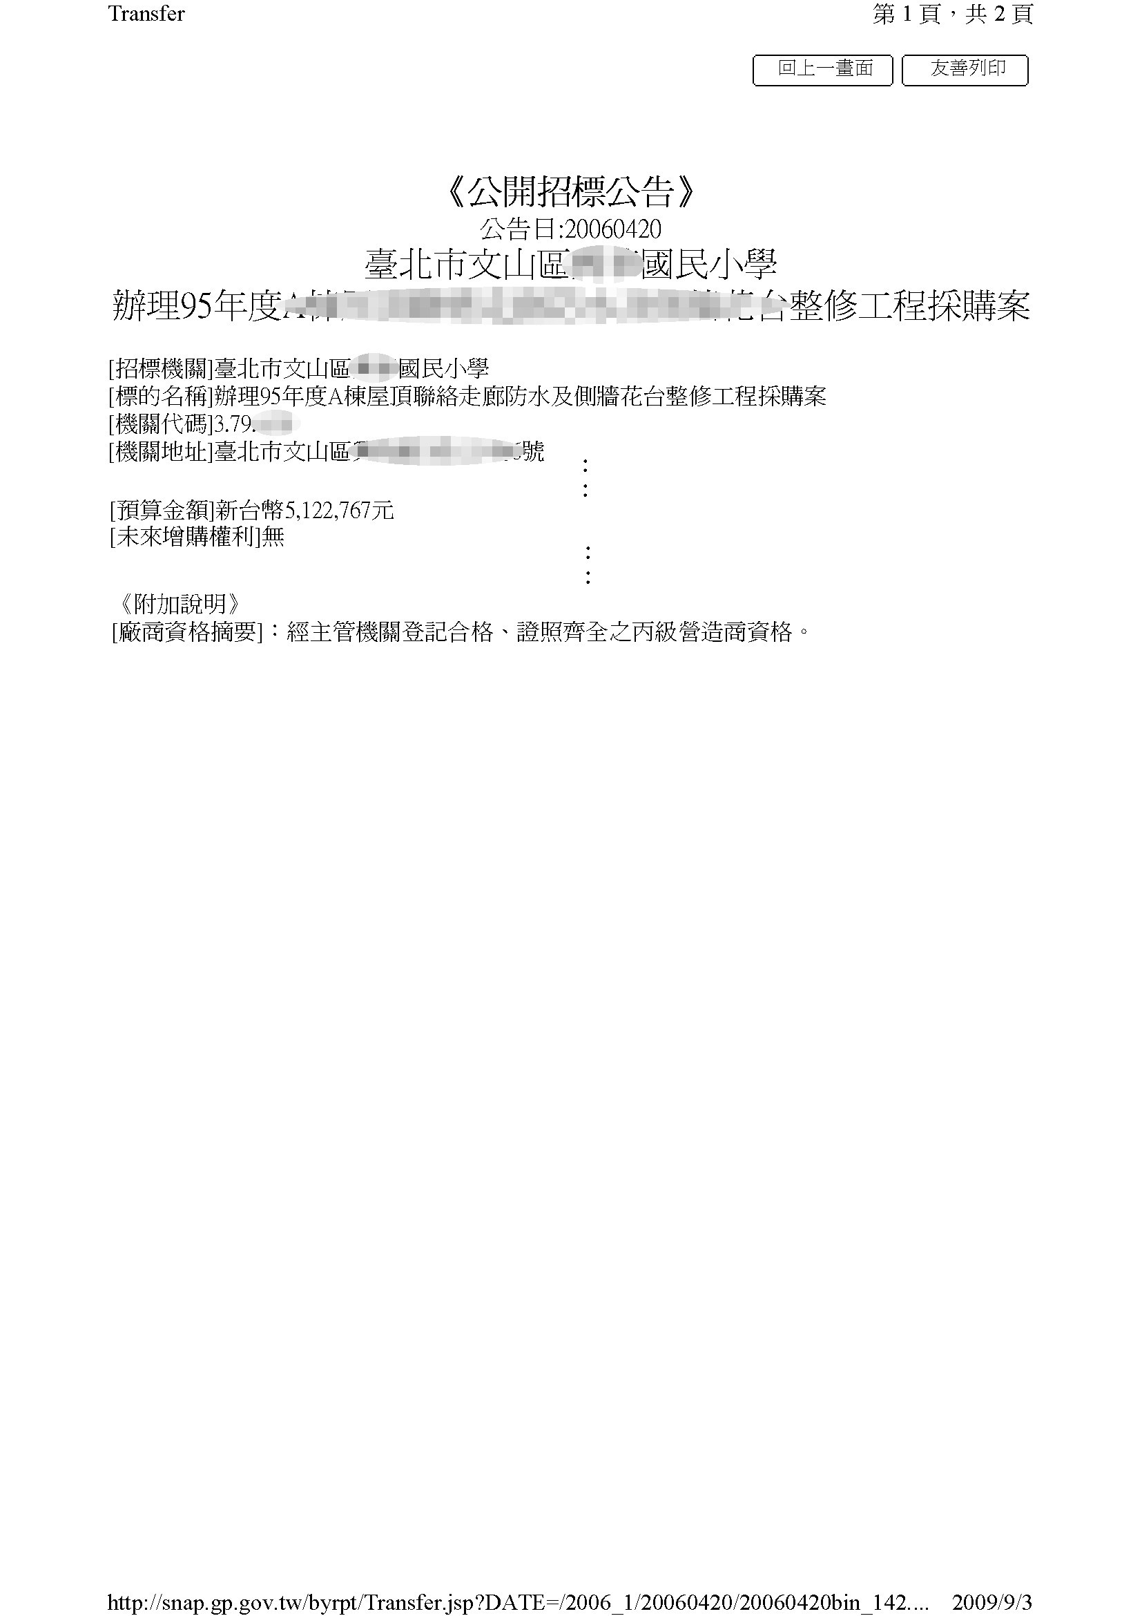
標案特性與投標資格
○國小辦理「○防水整修工程及花台整修工程採購」，預算金額為5,122,767元，未達600萬元，投標廠商資格僅限「丙等營造業」：
1.遭廠商書面異議，認為廠商資格訂定不當，應納入「土木包工業」。
2.另遭廠商書面異議，認為廠商資格訂定違法，應以防水工程專業營造業為限。

Slide 20
建議改正作為(1/2)
營造業承攬工程造價限額工程規模範圍申報淨值及一定期間承攬總額認定辦法§2：土木包工業承攬小型綜合營繕工程造價限額為新臺幣600萬元。
前揭認定辦法§3：含有防水工程項目之金額在新臺幣50萬元以下，得由土木包工業自行施作。
營造業法§25：綜合營造業承攬之營繕工程或專業工程項目，除與定作人約定需自行施工者外，得交由專業營造業承攬，其轉交工程之施工責任，…。
專業營造業除依第一項規定承攬受轉交之工程外，得依其登記之專業工程項目，向定作人承攬專業工程及該工程之必要相關營繕工程(其細則§17：為工程實際狀況及需要，所為技術上不宜分離或宜一併施作以達工程效能之工程)。

Slide 21
建議改正作為(2/2)
96.7.16營署中建字第0960035618號函：核無專業營造業承攬後再分包予營造業或土木包工業之規定。。
建議1：本案採購預算金額為5,122,767元，防水工程部分預算約1,500,000元，係屬綜合營繕工程，爰防水專業營造業尚不具承攬資格不得納入，惟仍不得排除土木包工業及綜合營造業等廠商投標，鑑此，本案投標廠商資格：(1)丙等以上營造業或(2)土木包工業。
如由土木包工業者承攬時，因其防水工程項目之金額超過50萬元以上，該部分應另行以分包方式擇由防水專業營造業施作。
建議2：分開標辦，開放防水專業營造業投標。

Slide 22
評選作業
評選委員未迴避
受評廠商未出席簡報
評選結果有明顯差異

Slide 23
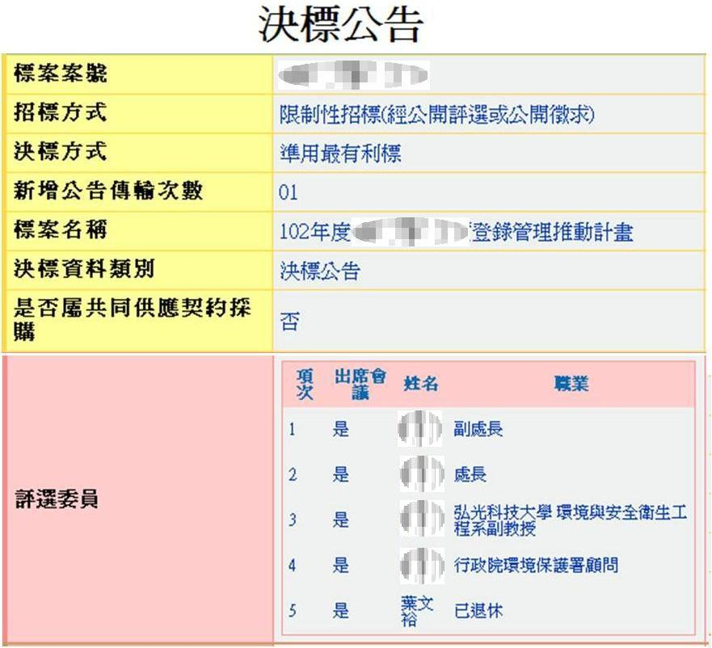
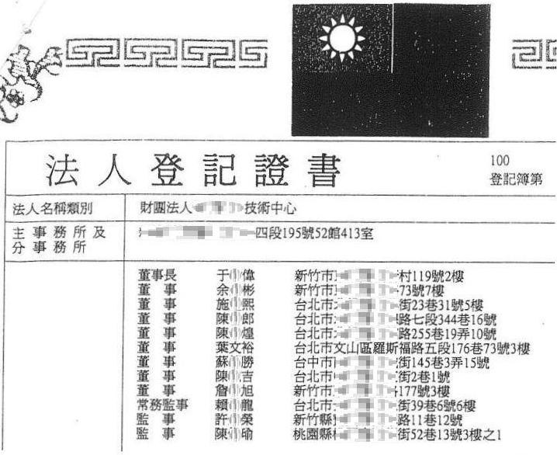
評選委員未迴避
○機關辦理○採購案，決標後經採購稽核發現其中ㄧ評選委員，係投標廠商(亦得標)之董事。

Slide 24
建議改正作為
採購評選委員會審議規則§14-1-2：評選委員會委員有下列情形之一者，應即辭職或予以解聘：
1.就案件涉及本人、配偶、三親等以內血親或姻親，或同財共居親屬之利益。
2.本人或其配偶與受評選之廠商或其負責人間現有或三年內曾有僱傭、委任或代理關係。
3.委員認為本人或機關認其有不能公正執行職務之虞。
4.有其他情形足使受評選之廠商認其有不能公正執行職務之虞，經受評選之廠商以書面敘明理由，向機關提出，經本委員會作成決定。
採購評選委員會審議規則§14之1-1-2：評選委員會委員自接獲評選有關資料之時起，不得就該採購案參加投標、作為投標廠商之分包廠商或擔任工作成員。其有違反者，機關應不決標予該廠商。
建議：機關應依專家學者建議名單資料庫建置及除名作業要點§7規定，檢具具體事證，提送工程會予以除名。

Slide 25
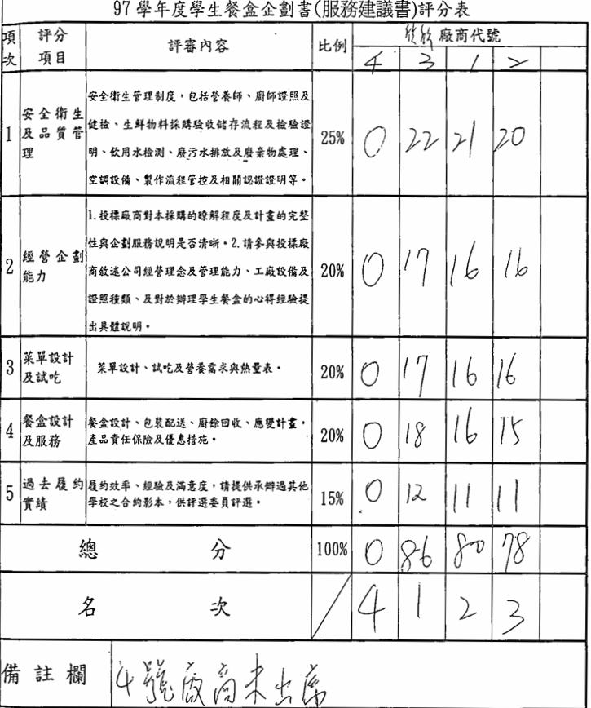
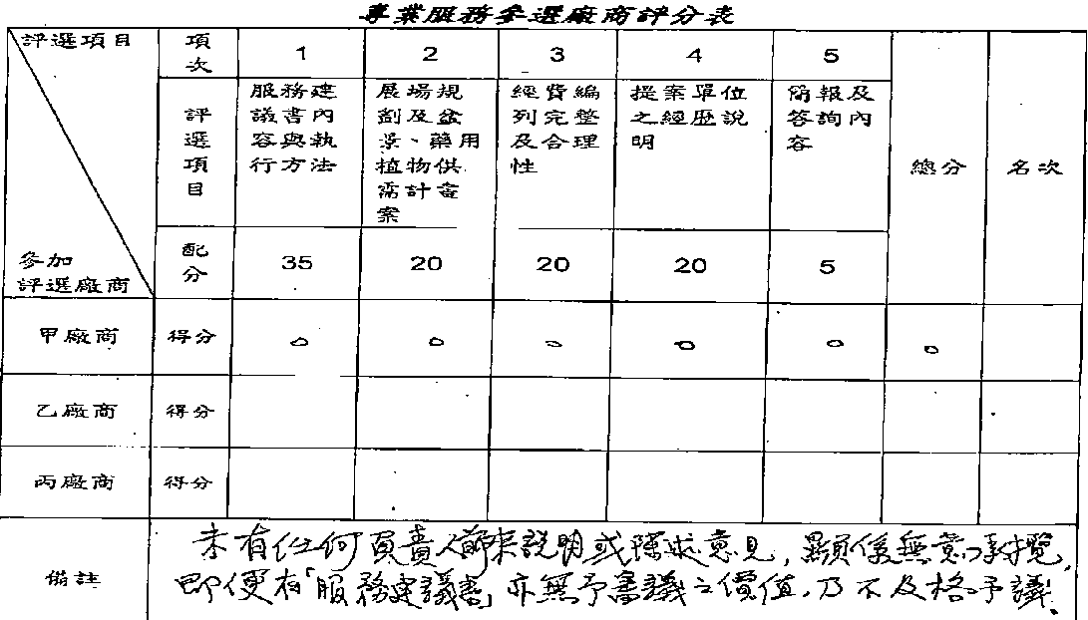
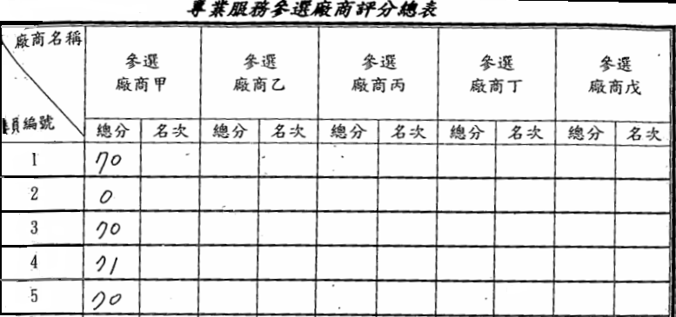
受評廠商未出席簡報
○機關採最有利標決標方式辦理○財物採購，評選時某受評廠商未出席會議辦理簡報，然招標機關則要求評選委員，將未出席簡報之廠商於各評選項目評分為0。

Slide 26
建議改正作為
最有利標評選辦法§10：評選最有利標，為利評選委員對廠商於各評選項目之表現為更深入之瞭解，得輔以廠商簡報及現場詢答。…投標廠商未出席簡報及現場詢答者，不影響其投標文件之有效性。
建議：工作小組於彙整出席委員評選結果製作評選總表時，倘有上開情事，應提醒委員依上開評選辦法規定辦理，應就其餘評選項目評分。

Slide 27
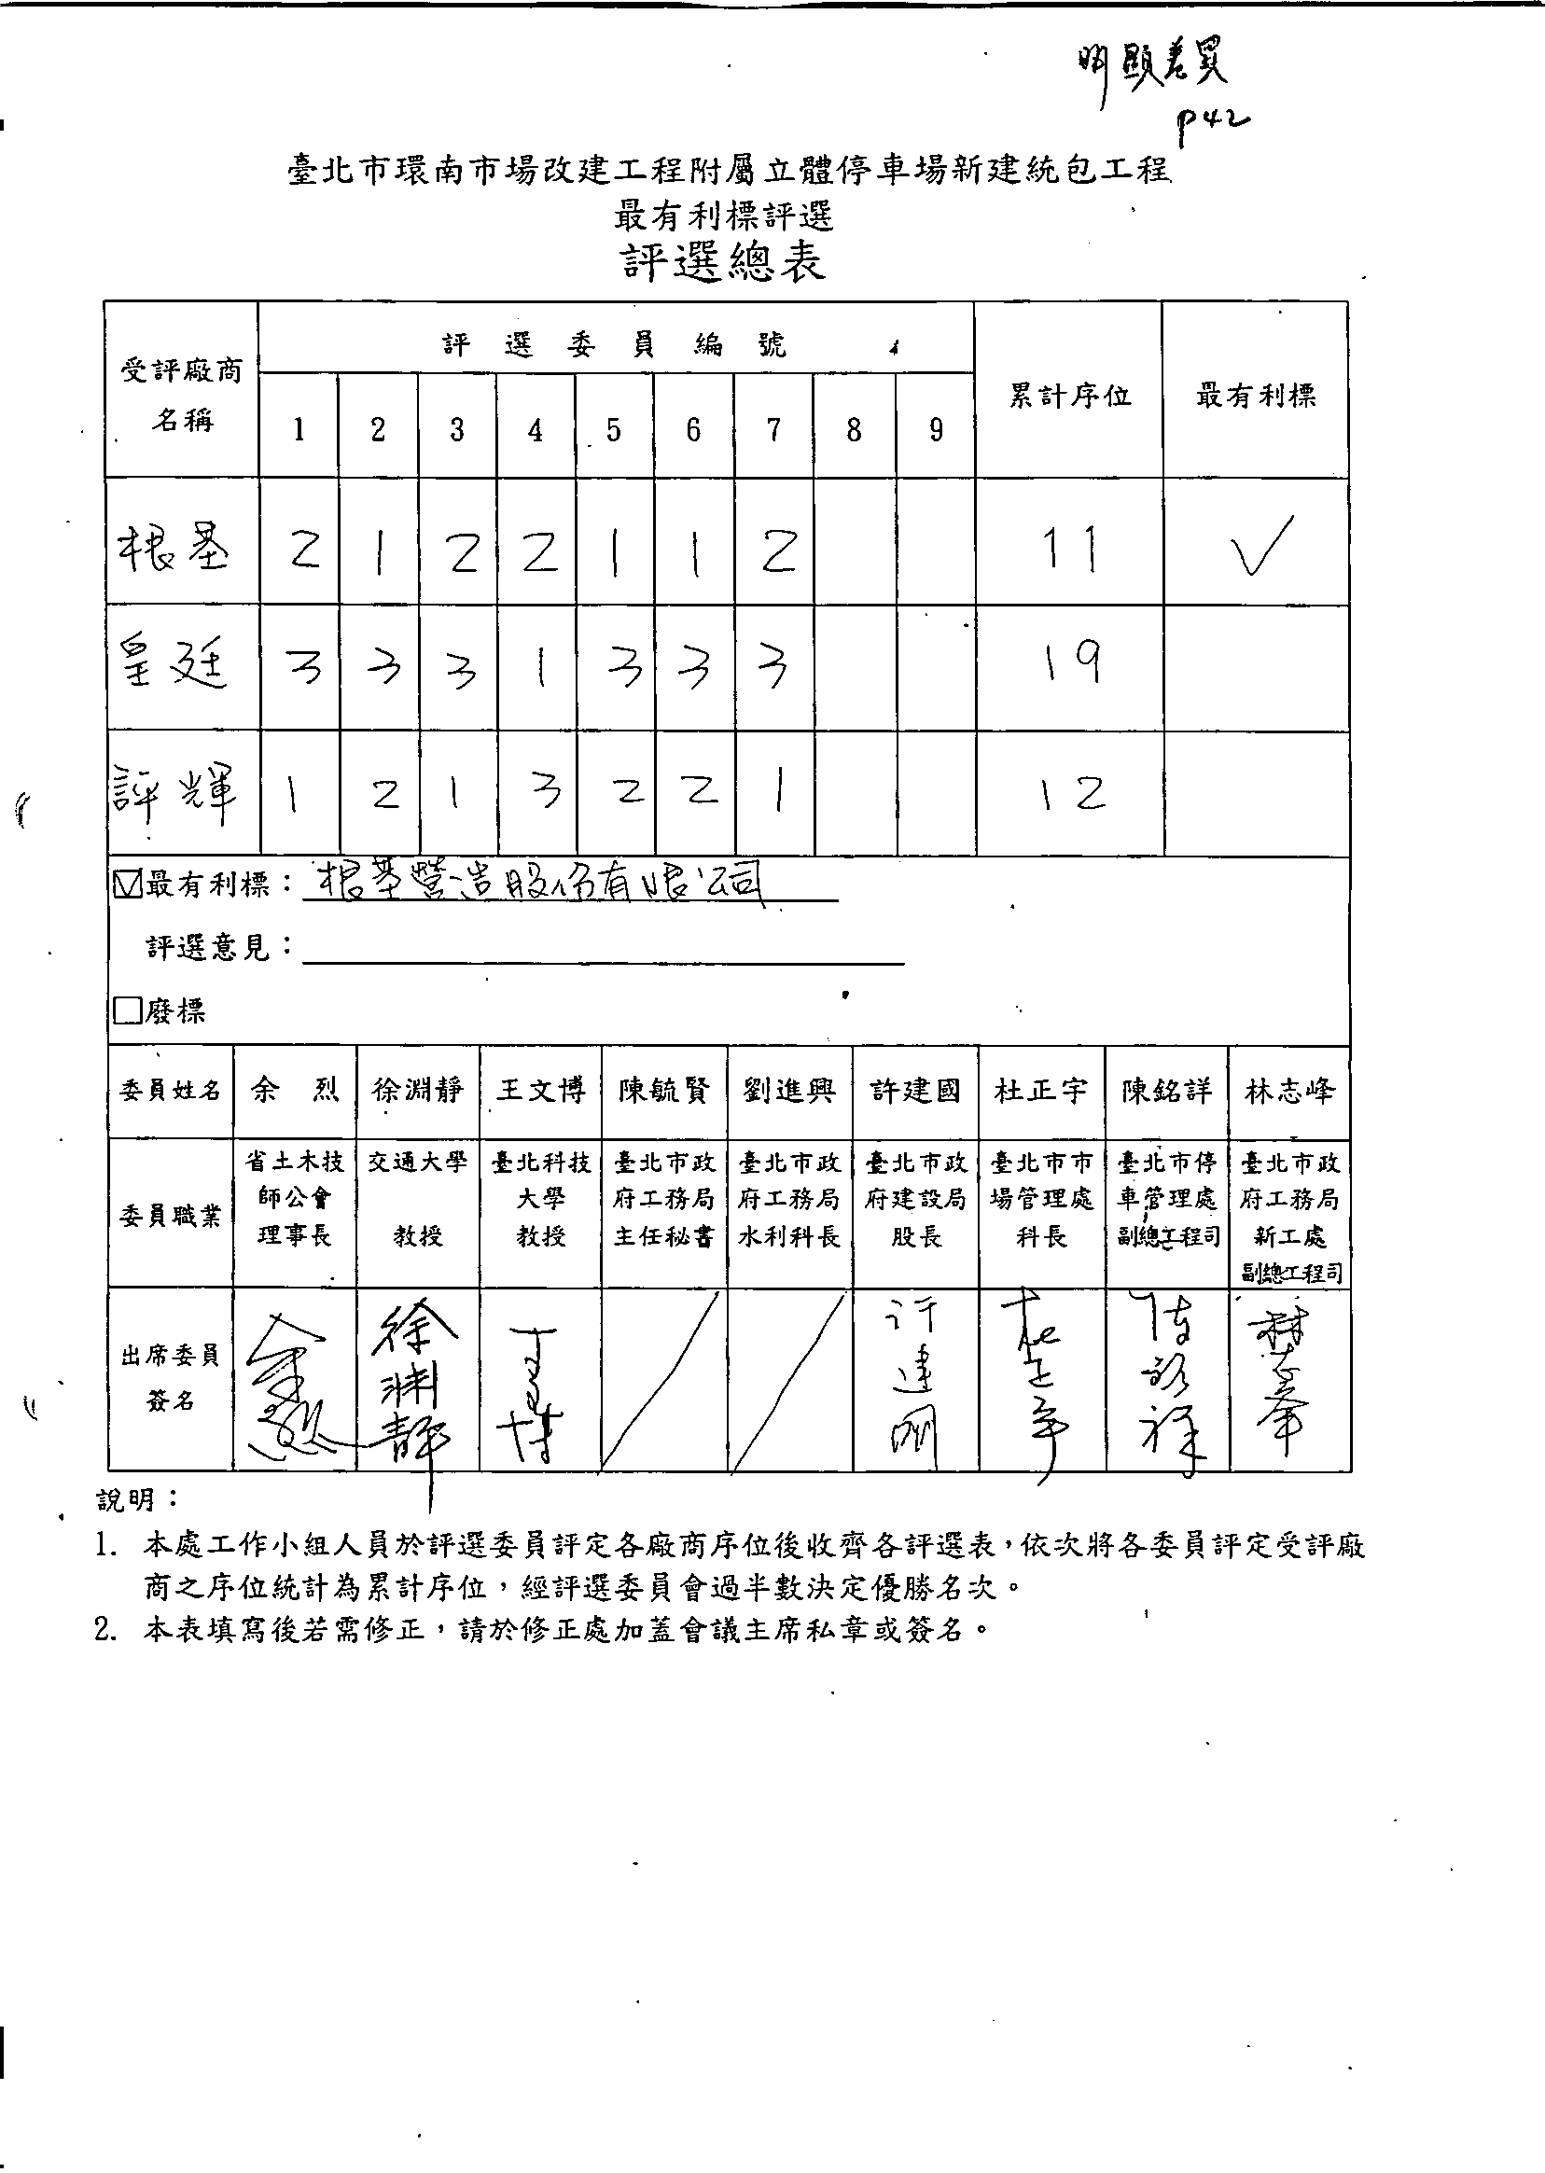
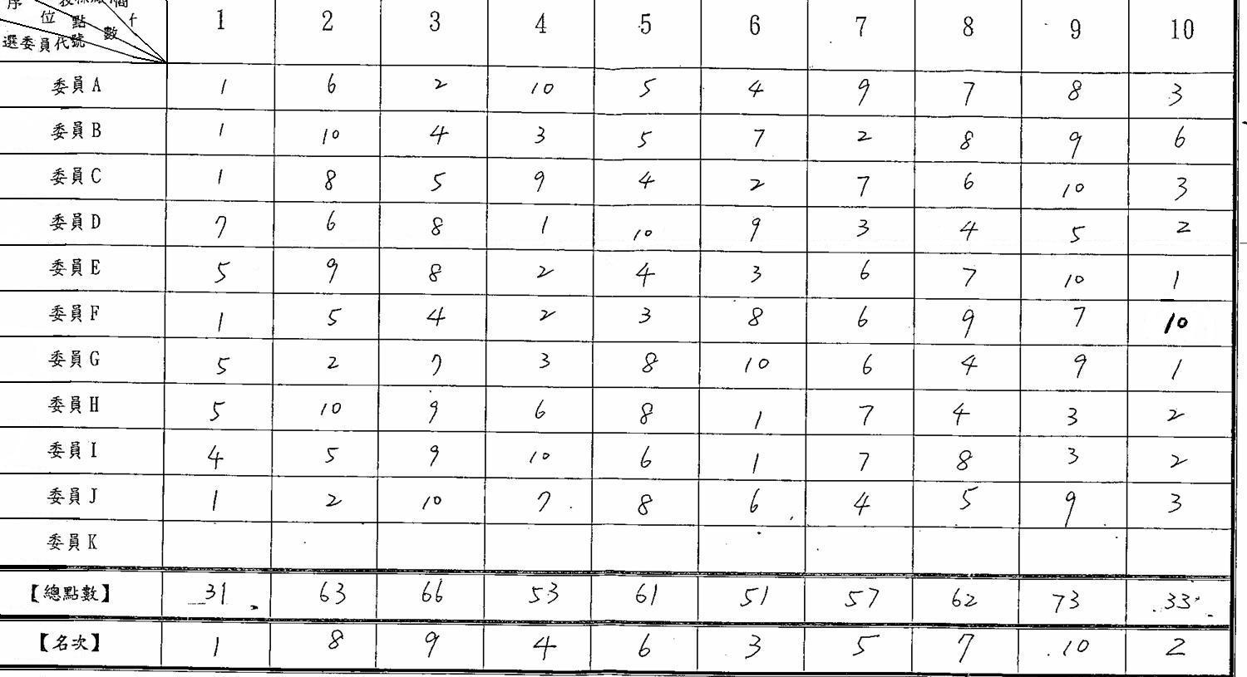
評選結果有明顯差異
☞ ○學校「○財物採購」依最有利標決標辦理評選，並以序位法評定最有利標，不同評選委員之評選結果有明顯差異。
A
B
C

Slide 28
建議改正作為(1/2)
機關異質採購最有利標作業須知(機關異質採購最低標作業須知)§7：委員會或個別委員評選(審查)結果與工作小組初審意見有異，或不同評選委員之評選(審查)結果有明顯差異者，應提交召集人處理，並列入會議紀錄。
採購評選委員會審議規則§6：不同委員之評選結果有明顯差異時，召集人應提交本委員會議決或依本委員會決議辦理複評。複評結果仍有明顯差異時，由本委員會決議之。議決或決議方式：1.維持原評選結果。2.除去個別委員評選結果，重計評選結果。3.廢棄原評選結果，重行提出評選結果。4.無法評定最有利標。
建議：工作小組於彙整出席委員評選結果製作評選總表後，倘有上開情事，應提醒召集人依上開評選辦法規定處理。

Slide 29
建議改正作為(2/2)
建議：評選委員會評選結果是否有明顯差異，「最有利標作業手冊」列舉可能態樣如下：
1.個別評選委員對廠商之評選結果，明顯異於其他委員。例如某廠商之評選結果，多數委員評定其序位為前1、2名，卻有個別委員評定其為最後1名；某廠商之評選結果，多數委員評定其分數為80分以上，卻有個別委員評定其分數低於70分。
2.個別評選委員對廠商於個別評選項目之評選結果，明顯異於其他委員。例如某廠商於某評選項目（配分30分）之評選結果，多數委員評定其分數為24分以上，卻有個別委員評定其分數為10分。
3.評選委員會或個別委員評選結果與工作小組初審意見有異。例如工作小組所擬具初審意見，顯示某廠商於某評選項目表現明顯較其他廠商差，評選委員卻評為高分。

Slide 30
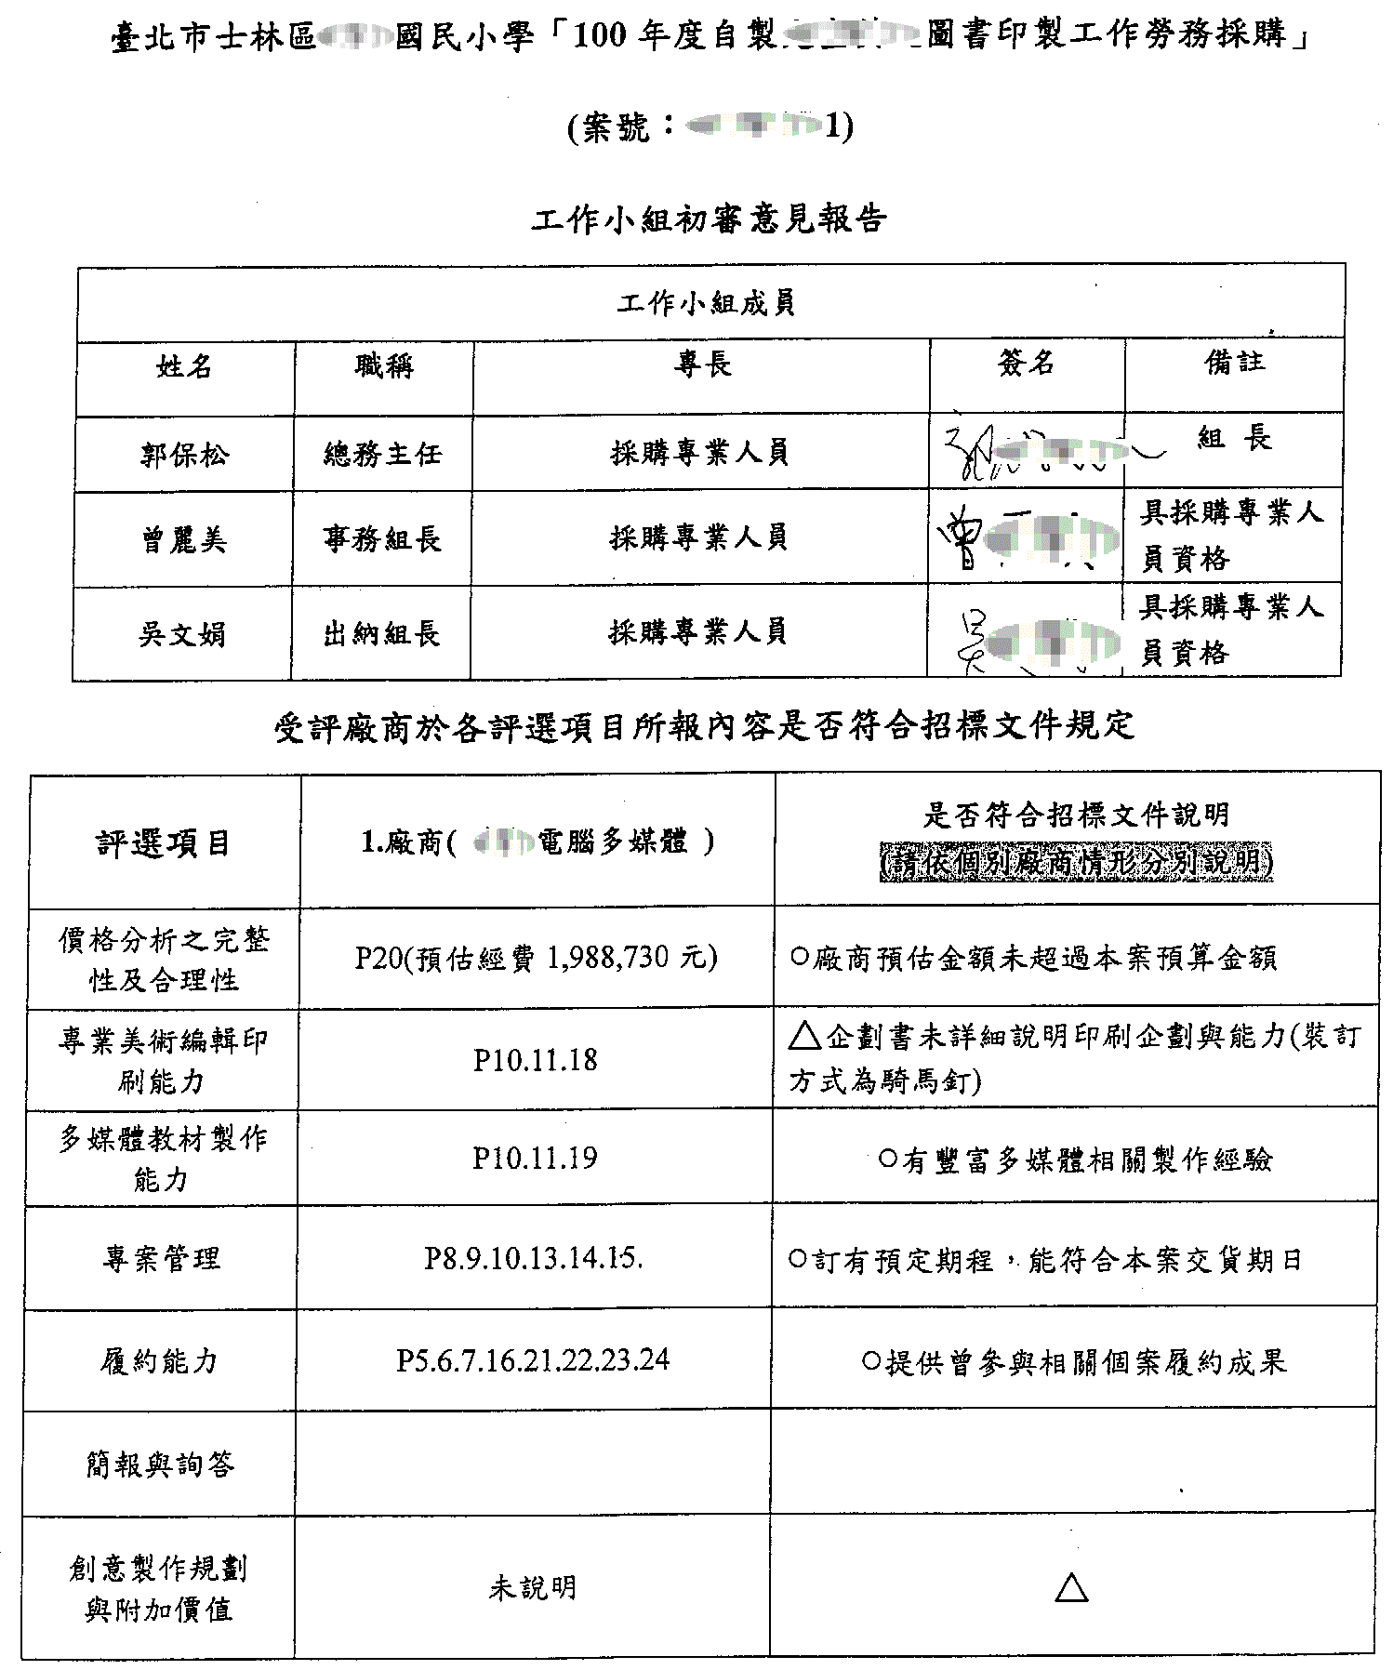
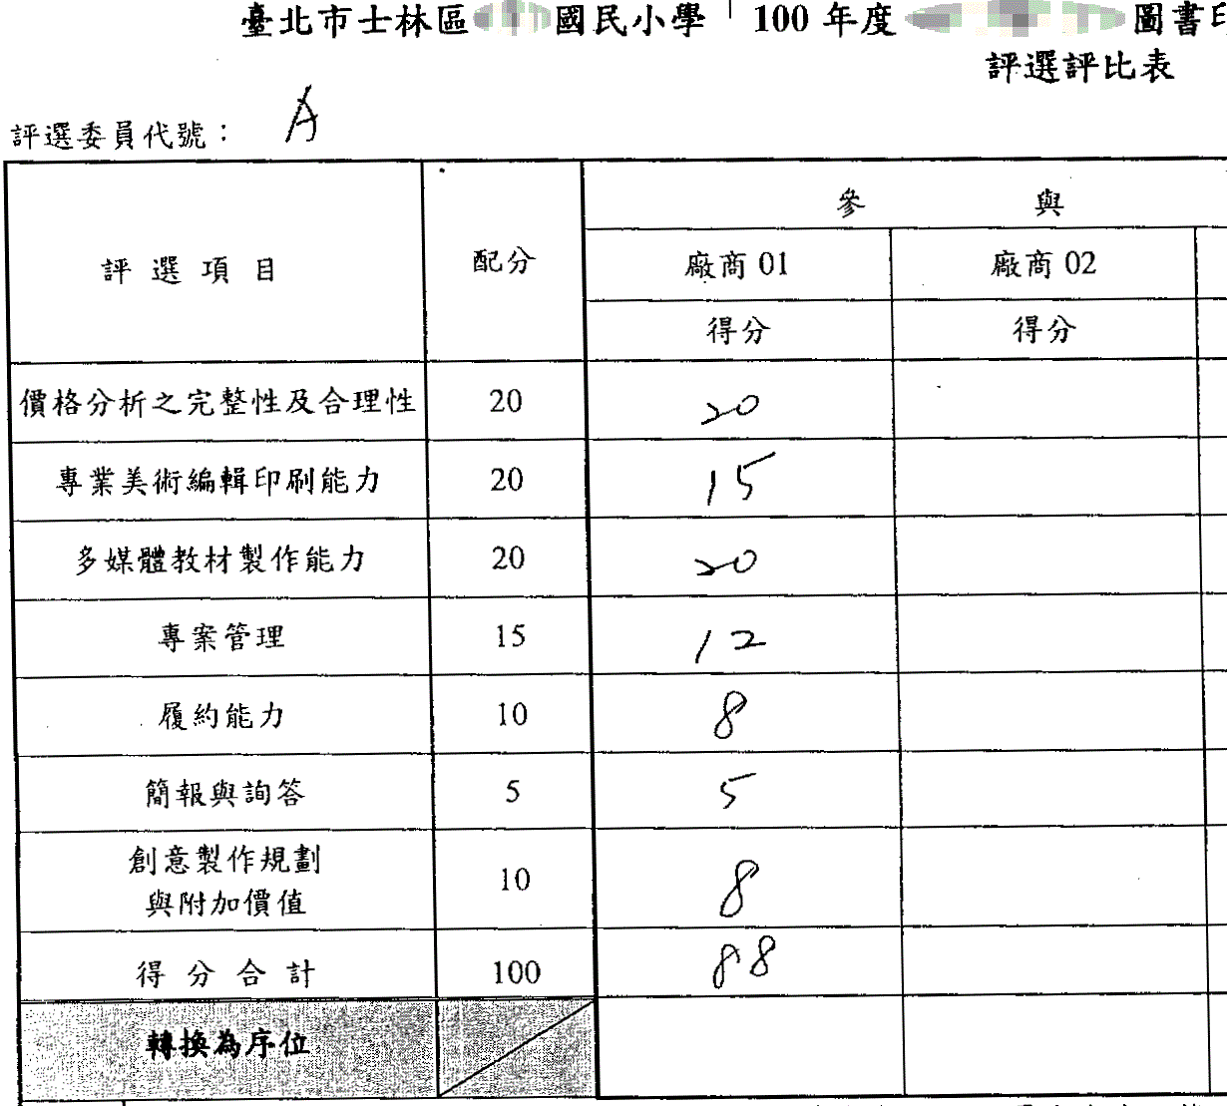
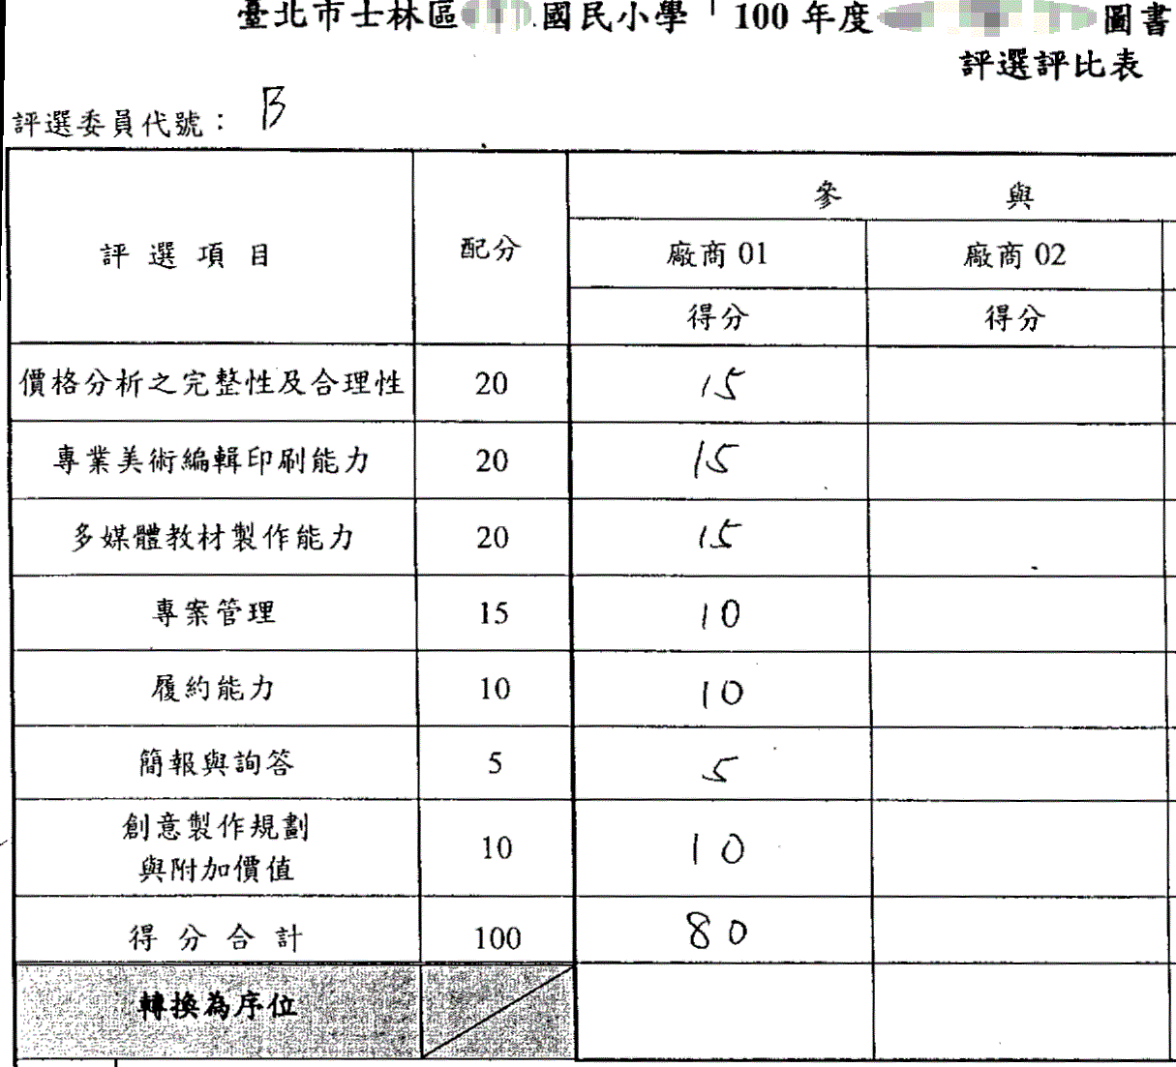
評選結果與初審意見有異
初審意見載明受評廠商之服務建議書有未說明之處。
受評廠商未作說明之評選項目，評選委員仍給予評分。

Slide 31
履約驗收
轉包 VS 分包
驗收時專任工程人員未到場

Slide 32
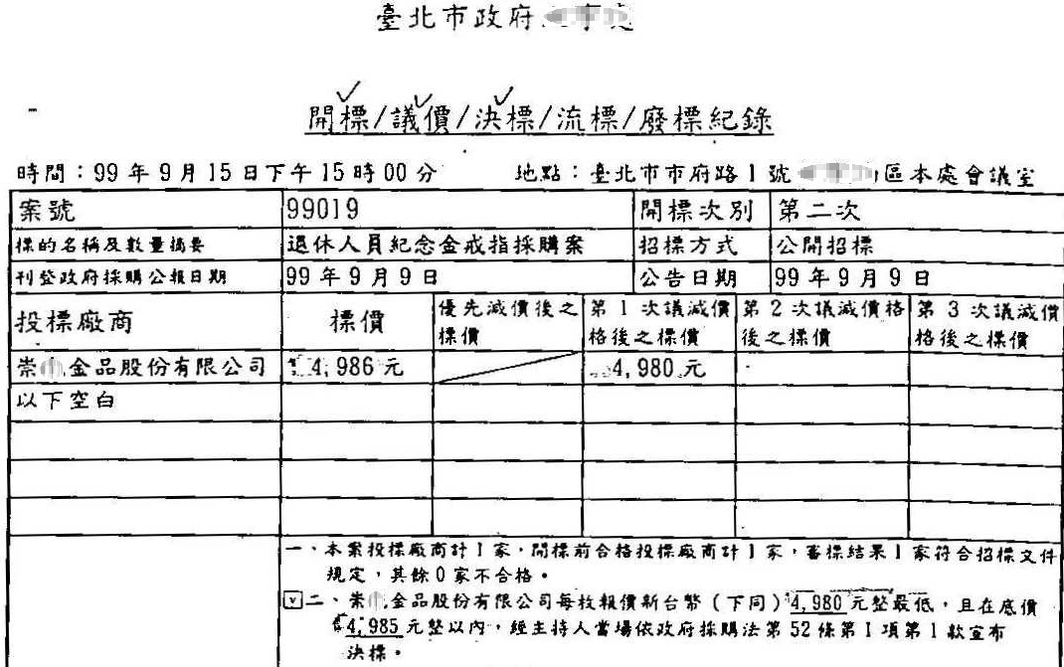
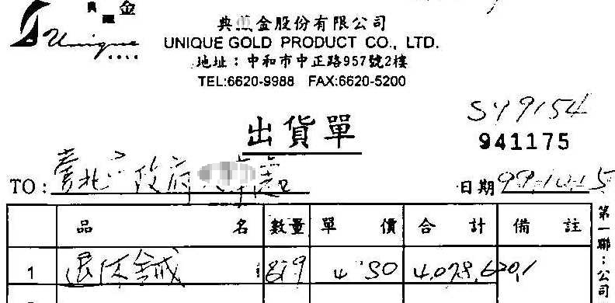
轉包 VS 分包(1/2)
廠商得標後依契約辦理履約事項，惟廠商交貨時，機關未留意原契約中應自行履行之「全部」，由其他廠商代為履行，經採購稽核時始察覺有異。

Slide 33
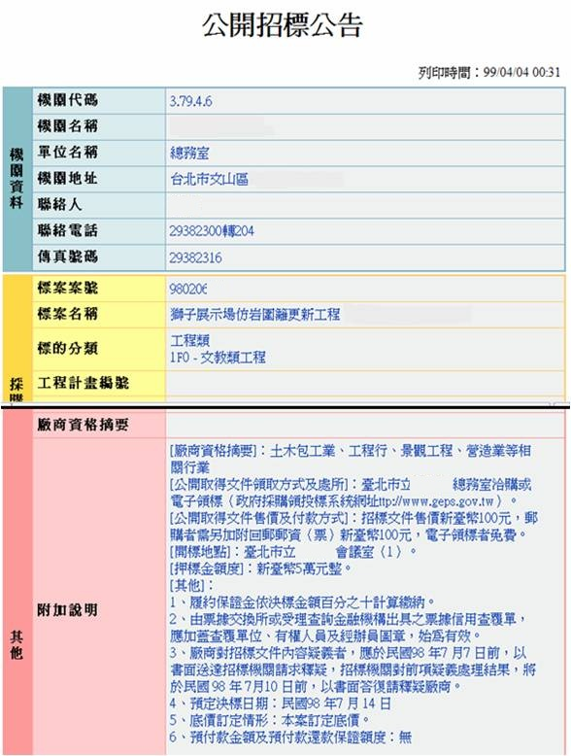
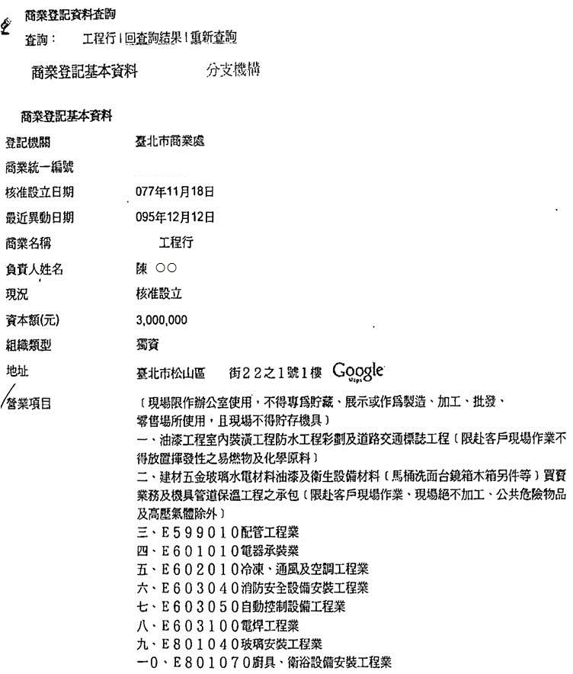
轉包 VS 分包(2/2)
廠商投標資格未依標案性質訂定，得標後依約執行時，因未具履約能力，爰將原契約中應自行履行之「全部」，由其他廠商(如金屬結構及建築組件製造業)代為履行。

Slide 34
建議改正作為(1/2)
採購法§65：...轉包，指將原契約中應自行履行之全部或其主要部分，由其他廠商代為履行。…，其需經一定履約過程，非以現成財物供應者，準用...。
採購法§67：...稱分包者，謂非轉包而將契約之部分由其他廠商代為履行。 ...分包廠商就其分包部分，與得標廠商連帶負瑕疵擔保責任。
採購法施行細則§87：... 所稱主要部分，指下列情形之一：
1.招標文件標示為主要部分者。
2.招標文件標示或依其他法規規定應由得標廠商自行履行之部分。
工程會89.3.23工程企字第89006979號函：...投標須知未填主要部分，則得標廠商有無轉包，應視該廠商有無將原契約中應自行履行之「全部」，或依招標文件標示或依其他法規規定應由得標廠商自行履行之部分，由其他廠商代為履行而定。(99.11.30修)

Slide 35
建議改正作為(2/2)
工程會102.5.23工程管字第10200183660號函：...機關如辦理特殊或巨額之工程採購，…，妥適訂定投標廠商之特定資格，由具有相當經驗或實績之廠商參與投標。…未符巨額或特殊條件之工程採購，…，請於訂定投標廠商基本資格時，依採購案件之特性及實際需要優先考量依上開標準§4-1-1款規定訂定資格條件，要求廠商應附具具有製造、供應或承做能力之證明。
建議：機關辦理採購，研擬投標廠商資格時，應依採購法§36、37規定，按標的實際需要，規定投標廠商之基本或特定資格，尤應避免非具履約能力之廠商得標，致發生轉包情事，即使機關未於招標文件載明主要部分，履約執行時仍應留意承商之轉包及分包情事。

Slide 36
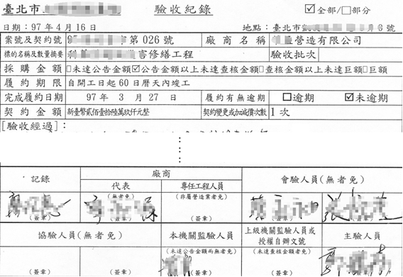
驗收時專任工程人員未到場
驗收時廠商之專任工程人員未到現場說明，且未於驗收紀錄上簽章。

Slide 37
建議改正作為
營造業法§41：工程主管或主辦機關於勘驗、查驗或驗收工程時，專任工程人員及工地主任應在現場說明，…於勘驗、查驗或驗收文件上簽名或蓋章。未依前項規定辦理者，…應不予勘驗、查驗或驗收。
營造業法§61：專任工程人員違反…第41條第1項規定…，按其情節輕重，予以警告或2個月以上2年以下停止執行營造業業務之處分；…。
工程會100.9.14工程企字第10000341540號：承包廠商專任工程人員未到場是否可繼續驗收疑義。…按採購法施行細則§96，係對各種採購之普通法規定；而營造業法§41，係對營繕工程之特別法規定，如二者規定不同時，特別法優先適用。
建議：依上開函示，則應按營造業法規定辦理相關後續。

Slide 38
The End

